Slide 2
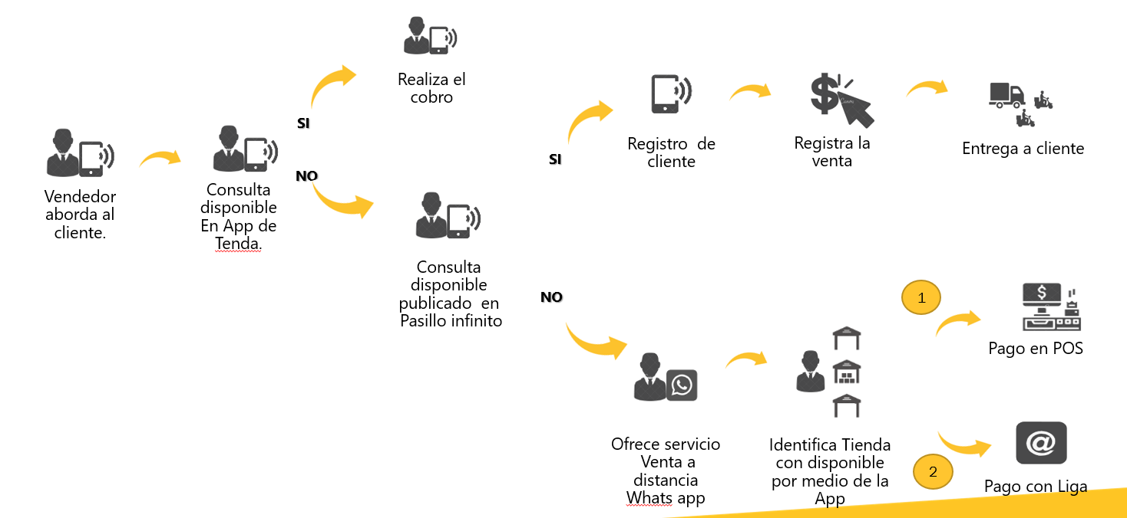
Continuidad de negocio / Journey del Cliente

Slide 3
Estrategia de Acompañamiento Recursos Humanos

